Slide 1
Алгоритм действий работодателей Самарской области в связи с введением на территории региона ограничительных мероприятий (карантина)
У ВАС УПАЛИ ПРОДАЖИ?
НЕОБХОДИМО СНИЖАТЬ ИЗДЕРЖКИ?
ЗАДУМАЛИСЬ ОБ УВОЛЬНЕНИИ ПЕРСОНАЛА?
(например, повар с зарплатой 25 тыс.руб. при окладе 15 тыс.руб.)
У ВАС ЕСТЬ 3 ПУТИ:
ПРИНУЖДЕНИЕ РАБОТНИКОВ К ДОБРОВОЛЬНОМУ УВОЛЬНЕНИЮ
ПРОСТОЙ,
НЕПОЛНАЯ ЗАНЯТОСТЬ
СОКРАЩЕНИЕ ШТАТА
Судебные иски, разбирательства, значительные штрафы
Затраты связанные с выплатами денежных компенсаций работникам по сокращению штата
Затраты на выплату заработной платы
В случае нарушения норм, установленных Трудовым кодексом, работодателю грозит штраф в размере до 50 тыс. руб. (ст. 5.27 КоАП).
Обязательства возместить по решению суда работнику оплату вынужденного прогула (1200 руб. за каждый день рассмотрения дела судом). При вынесении решения через 3 месяца после увольнения выплата составит 79 200 руб.)
за период простоя по независящим от работодателя причинам оплатят 2/3 от среднего заработка 10 000 руб. в месяц (15000 * 2 / 3)
При увольнении по сокращению штата работников организации за 2 или 3 месяцы после увольнения работнику будет выплачено 26613 руб. в месяц (25000 * 12 / 248 * 22) (размер суммы зависит от количества рабочих дней в периоде, подлежащем оплате).
Возможность получить финансовую поддержку государства, приняв участие в Программе дополнительных мероприятий
1

Slide 2
Поддержка от государства
(Программа дополнительных мероприятий)
Программные мероприятия
организация временной занятости работников, находящихся под риском увольнения;
организация общественных работ для работников, находящихся под риском увольнения;
опережающее профессиональное обучение работников, находящихся под риском увольнения;
возмещение работодателям расходов на частичную оплату труда работников из числа уволенных из иных организаций в связи с ликвидацией либо сокращением численности или штата работников, выпускников профессиональных образовательных организаций и безработных граждан;
содействие гражданам, открывшим собственное дело при содействии органов службы занятости, в создании дополнительных рабочих мест для трудоустройства безработных граждан.
Что возмещается ?
Понесенные работодателем расходы на частичную оплату труда работников в размере МРОТ с учетом налоговых отчислений на период не превышающий 6 месяцев
Как стать участником ?
1. Зарегистрироваться на портале «Работа в России» (trudvsem.ru)
2. Подать сведения через портал «Работа в России»
3. Подать заявку на участие с подтверждающими документами в центр занятости по месту нахождения
4. Заключить договор с центром занятости
Перечень подтверждающих документов и форма договора будут установлены после утверждения федеральных Порядков
Категории участников
Работники предприятий и организаций, находящиеся под риском увольнения (введение режима неполного рабочего времени, временная остановка работ, предоставление отпусков без сохранения заработной платы, проведение мероприятий по высвобождению работников)
2

Slide 3
Что такое простой:
Простой – это временная приостановка работы по причинам экономического, технологического, технического или организационного характера (ст. 72.2 ТК РФ).
Оплата простоя производится в следующих размерах (ст. 157 ТК РФ):
- по вине работодателя –не менее 2/3 средней заработной платы работника;
- по причинам, не зависящим от работодателя и работника- не менее 2/3 тарифной ставки (оклада);
- по вине работника - время простоя не оплачивается.
3

Slide 4
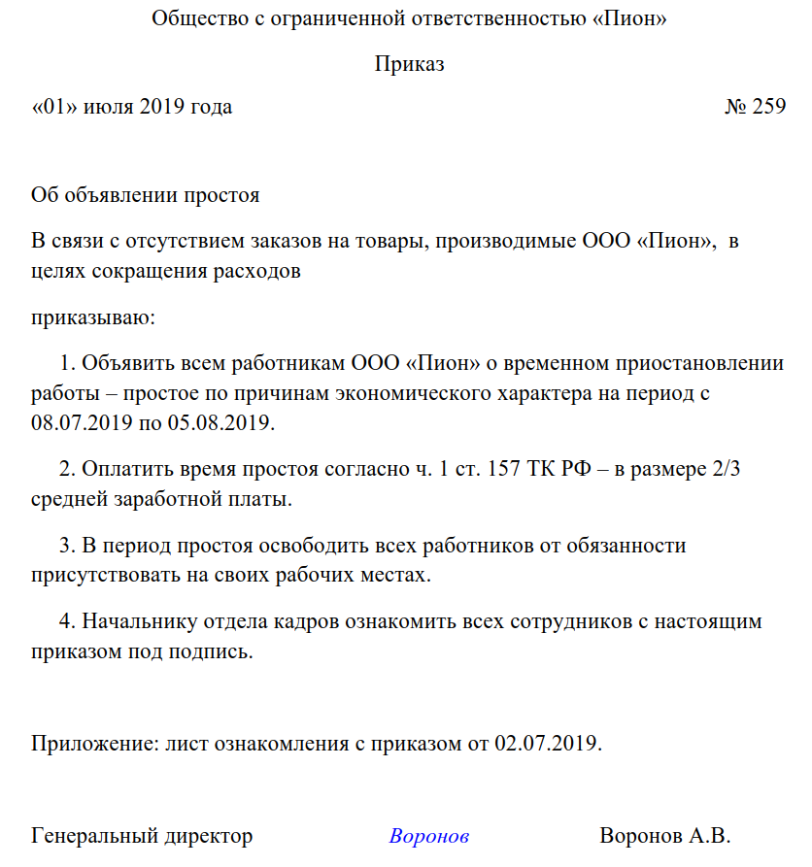
Шаг 1. Порядок оформления простоя:
Пункт 3 приказа может предусматривать обязанность работников во время простоя присутствовать на рабочих местах (поскольку простой отнесен к рабочему времени). Решение по данному вопросу принимается руководителем в зависимости от причин простоя.
4

Slide 5
Шаг 2. Уведомление органов занятости через портал «Работа в России» (trudvsem.ru)
Как зарегистрироваться на портале «Работа в России».
Для регистрации на портале «Работа в России» достаточно осуществить вход на портал по учетной записи на Едином портале государственных услуг (через ЕСИА).
Как подать сведения о неполной занятости или высвобождении в связи с мерами противодействия по распространению коронавируса.
Переход на страницу подачи сведений осуществляется двумя путями:
1) При нажатии на баннер «Оперативный мониторинг занятости», затем на кнопку «Подать информацию».
2) При переходе в карточку компании с помощью Меню – Компания.
По какой форме?
Подача сведения осуществляется по реализованной на портале «Работа в России» электронной форме «Сведения об изменении численности, а также неполной занятости работников в связи с распространением коронавирусной инфекции». Все поля, кроме отчества, являются обязательными для заполнения. Некоторые строки заполняются посредством выбора значений из выпадающего справочника.
При переходе на страницу открывается форма «Сведения об изменении численности, а также неполной занятости работников в связи с распространением коронавирусной инфекции».
5

Slide 6
Обязанности работодателя и работника
Обязанности работодателя:
- при приостановке производства работодатель обязан в письменной форме сообщить об этом в органы службы занятости в течение трех рабочих дней после принятия решения о проведении соответствующих мероприятий (ст. 25 Закона РФ от 19.04.1991 N 1032-1 «О занятости населения в Российской Федерации);
- обеспечить выполнение работником трудовой функции, предусмотренной трудовым договором, по окончании периода простоя.
Обязанность работника:
- после завершения простоя приступить к выполнению трудовой функции.
6

Slide 7
Как происходит увольнение по сокращению штата: пошагово
Увольнение по сокращению штата
Такой вид увольнения означает, что в организации из штатного расписания исключается одна или несколько должностей. Соответственно, работники, назначенные на них, подлежат увольнению. Однако ряду категорий сотрудников предприятие обязано предложить другие позиции. Только в случае отказа последует сокращение.
7

Slide 8
Шаг 1. Издаем приказ о предстоящем сокращении штата
Процедура начинается с издания администрацией предприятия приказа. В нем должны быть указаны:
причина сокращения;
наименование должностей;
дата, с которой они выводятся из штатного расписания;
перечень лиц, ответственных за проведение процедуры сокращения.
8

Slide 9
Полное наименование организации (Сокращенное наименование организации) Приказ N __ дата (Город)
В связи с решением собственника от _____ (указать реквизиты) об изменении организационно-штатной структуры приказываю:
1. С "__"________ 20__ г. исключить из штатного расписания следующие позиции:
Наименование структурного подразделения – отдел снабжения:
главный специалист – 2 единицы
ведущий специалист – 5 единицы
Наименование структурного подразделения – канцелярия:
делопроизводитель– 3 единицы
…….
2. В срок до "__"________ 20__ г. от имени работодателя предложить каждому работнику, подпадающему под действие п. 1 настоящего приказа, другую имеющуюся работу из числа всех имеющихся вакансий (с учетом состояния квалификации и здоровья работника).
3. От имени работодателя подготовить письменные уведомления о предстоящем увольнении в связи с сокращением штата и в срок до "__"______ 20__ г. под расписку ознакомить с ними каждого работника, подлежащего увольнению по п. 2 ч. 1 ст. 81 Трудового кодекса Российской Федерации.
4. В срок до "__"______ 20__ г. в письменной форме известить органы службы занятости о предстоящем сокращении штата работников общества и возможном расторжении с ними трудовых договоров (при необходимости).
5. Исполнение приказа поручить начальнику отдела кадров _______ (указать Ф.И.О.).
6. Об исполнении приказа начальнику отдела кадров _______ (указать Ф.И.О.) доложить "__"_______ 20__ г.
7. Контроль за исполнением приказа оставляю за собой.
Руководитель _________________________________________________ (указать Ф.И.О.)
9

Slide 10
Шаг 2. Для того чтобы провести процедуру сокращения с соблюдением всех положений законодательства, необходимо создание специальной комиссии по определению преимущественного права на оставление на работе
ПРИКАЗ ООО «Факел»
26.11.2019 N 4-к
О СОЗДАНИИ КОМИССИИ ПО ОПРЕДЕЛЕНИЮ ПРЕИМУЩЕСТВЕННОГО ПРАВА НА ОСТАВЛЕНИЕ НА РАБОТЕ
В связи с проведением мероприятий по сокращению численности работников организации и для определения работников, которые согласно ст. 179 ТК РФ имеют преимущественное право на оставление на работе,
ПРИКАЗЫВАЮ:
1. Создать комиссию по определению преимущественного права на оставление на работе (далее - Комиссия) в следующем составе:
председатель комиссии - И.С. Савельев, заместитель генерального директора;
члены комиссии:
- И.И. Иванов, начальник управления рекламы и маркетинга;
- А.Е. Васильева, начальник отдела кадров;
- А.Д. Ворошилова, ведущий менеджер по рекламе;
- А.А. Сидоров, юрисконсульт.
2. Комиссии в срок до 30 ноября 2012 г. провести следующие мероприятия:
- определить работников, на которых распространяется запрет на увольнение по инициативе работодателя в соответствии со ст. ст. 261, 264 ТК РФ;
- среди работников, которые занимают штатные единицы, подлежащие сокращению, провести сравнительный анализ производительности труда и уровня квалификации (с учетом образования, стажа работы);
- выявить работников, имеющих преимущественное право на оставление на работе согласно ч. 1, 2 ст. 179 ТК РФ.
3. Комиссии в срок до 4 декабря 2012 г. представить мотивированное заключение о наличии у работников преимущественного права на оставление на работе при сокращении численности либо причин, не позволяющих уволить работника по п. 2 ч. 1 ст. 81 ТК РФ.
4. Контроль за исполнением приказа возложить на директора департамента по персоналу С.С. Семенову.
Генеральный директор Петров П.П. Петров
10

Slide 11
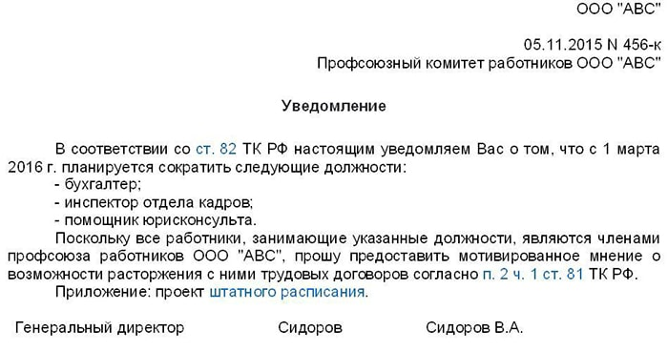
Шаг 3. Уведомляем профсоюз (при наличии)
Если на предприятии есть профсоюз, то администрация обязана уведомить и его в те же сроки. Документ следует составить в письменном виде. Специальной формы, утвержденной законом, для уведомления нет. Можно составить документ в произвольном виде на фирменном бланке
11

Slide 12
Шаг 4. Уведомляем органы занятости через портал «Работа в России» (trudvsem.ru)
Как зарегистрироваться на портале «Работа в России».
Для регистрации на портале «Работа в России» достаточно осуществить вход на портал по учетной записи на Едином портале государственных услуг (через ЕСИА).
Как подать сведения о неполной занятости или высвобождении в связи с мерами противодействия по распространению коронавируса.
Переход на страницу подачи сведений осуществляется двумя путями:
1) При нажатии на баннер «Оперативный мониторинг занятости», затем на кнопку «Подать информацию».
2) При переходе в карточку компании с помощью Меню – Компания.
По какой форме?
Подача сведения осуществляется по реализованной на портале «Работа в России» электронной форме «Сведения об изменении численности, а также неполной занятости работников в связи с распространением коронавирусной инфекции». Все поля, кроме отчества, являются обязательными для заполнения. Некоторые строки заполняются посредством выбора значений из выпадающего справочника.
При переходе на страницу открывается форма «Сведения об изменении численности, а также неполной занятости работников в связи с распространением коронавирусной инфекции».
12

Slide 13
Шаг 5. Определяем круг лиц, которые имеют преимущественное право оставления на работе При этом применяется ст.179 ТК РФ. После того как были определены сотрудники, не подлежащие сокращению, нужно отобрать кандидатов, имеющих преимущественное право на сохранение рабочего места. Сформированная на предприятии комиссия обязана изучить личные дела работников, проанализировать показатели их трудовой деятельности и пр.
Шаг 6. Письменно уведомляем работников о предстоящем увольнении
Далее необходимо уведомить тех, чьи позиции подлежат ликвидации. Согласно ст. 180 ТК РФ, этот документ должен быть вручен каждому сотруднику лично под подпись не позже двух месяцев до планируемой даты. В уведомлении должна быть проставлена дата, когда сотрудник получил его и ознакомился.
По своей форме это персональное письмо каждому сокращаемому работнику либо протокол, где все ликвидируемые должности перечисляются списком. Тогда подписи ставятся под текстом документа в порядке ознакомления.
Если сотрудник отказывается подписывать протокол или уведомление, то документ можно направить по почте на домашний адрес. Также нужно составить акт об отказе от подписи. В обязательном порядке в нем должны содержаться подписи уведомителя и двух сотрудников, которые присутствовали при отказе.
13

Slide 14
УВЕДОМЛЕНИЕ
_______________________________________________
(фамилия, имя, отчество)
Уведомляем Вас, что замещаемая Вами должность __________________(наименование должности) подлежит сокращению.
Во исполнение части 2 статьи 180 Трудового кодекса Российской Федерации Вы уведомляетесь о возможном предстоящем увольнении по пункту 2 части 1 статьи 81 Трудового кодекса Российской Федерации.
При отсутствии возможности предоставления Вам другой работы (вакантной должности), соответствующей Вашей квалификации, или в случае Вашего отказа от трудоустройства трудовой договор по истечении двух месяцев со дня ознакомления с настоящим уведомлением подлежит расторжению на основании пункта 2 части 1 статьи 81 Трудового кодекса Российской Федерации.
В течение этого срока Вы должны выполнять свои должностные обязанности и соблюдать правила внутреннего трудового распорядка.
При увольнении Вам гарантируются льготы и компенсации, предусмотренные статьями 178, 180 Трудового кодекса Российской Федерации.
___________________________ _________ _______________________
(должность соответствующего (подпись) (расшифровка подписи)
руководителя)
РАСПИСКА
Уведомление получил(а) "__" _________ 20 г., права на льготы и
компенсации, предусмотренные статьями 178, 179, 180 Трудового кодекса
Российской Федерации, разъяснены и понятны.
"__" ___________ 20 г. _________ подпись
14

Slide 15
Шаг 7. Письменно предлагаем работникам другие имеющиеся вакансии
Несмотря на то, что в уведомлении о сокращении должности, которую в данный момент занимает работник, уже содержится список имеющихся в компании вакансий, необходимо составить отдельный документ, где они будут указаны подробно.
Цель данного документа — проинформировать сокращаемого работника о наличии вакансий, которые компания может ему предложить на дату извещения о сокращении.
15

Slide 16
НАИМЕНОВАНИЕ ОРГАНИЗАЦИИ
«_______» ______________________ 200______ г.
(ФИО и должность работника)
(структурное подразделение)
ПРЕДЛОЖЕНИЕ
другой работы
Уважаемый [имя и отчество работника],
В связи с сокращением занимаемой Вами должности (приказ [номер и дата приказа], уведомление от [номер и дата уведомления]) о прекращении трудового договора в связи с сокращением [выбрать нужное – штата, численности] работников), согласно части первой статьи 180 Трудового кодекса Российской Федерации предлагаем Вам занять одну из должностей, вакантных по состоянию на «_______» ______________________ 200______ г.:
В случае Вашего согласия на перевод на другую должность просим Вас в срок до «_______» ______________________ 2020 г. сообщить об этом в письменной форме.
Также просим Вас сделать отметку об ознакомлении и вручении предложения (расписаться и поставить дату вручения) на втором экземпляре данного предложения.
наименование должности руководителя подпись расшифровка подписи
С предложением ознакомлен, один экземпляр получил:
«_____» __________________ 2020 г.
ФИО работника подпись дата
№ п/п | Наименование должности | Должностные обязанности | Условия оплаты труда (оклад, доплаты, надбавки и пр.) | Режим работы | Иные условия
16

Slide 17
Шаг 8. Получаем мнение профсоюза (при наличии) о сокращении работника, который является членом этого профсоюза
В случае, когда увольняемый сотрудник является членом профсоюза, то уволить его можно только получив предварительное согласие этой организации. Данное положение указано в ст. 374 ТК РФ.
Если такой сотрудник отсутствует, процедура увольнения проводится согласно положению ст. 373 ТК РФ — после получения аргументированного мнения профкома. В этом случае конечное решение остается за работодателем вне зависимости от точки зрения профсоюза.
17

Slide 18
Шаг 9. Оформляем расторжение трудового договора
Если работник не соглашается занять одну из предложенных ему должностей, то трудовой договор, заключенный с ним организацией, прекращает свое действие. Для этого требуется издание приказа, который работник должен подписать.
18

Slide 19
19

Slide 20
Шаг 10. Вносим запись в трудовой книжке об увольнении по сокращению штата
Последние шаги процедуры — запись в трудовую книжку и выдача ее на руки сотруднику. Это должно быть сделано в последний день работы. Если такой возможности нет (работник отсутствует либо отказался от получения), необходимо направить по почте уведомление о том, что нужно явиться за ней.
С той даты, когда уведомление было отправлено, работодатель ответственности за задержку возврата книжки больше не несет (ч. 6 ст. 84.1 ТК РФ).
Запись в трудовой должна быть составлена так:
«Уволен по сокращению штата работников организации, пункт 2 части первой статьи 81 Трудового кодекса Российской Федерации».
20

Slide 21
Телефон горячей линии минтруда Самарской области
8 800 302 14 99
Телефоны центров занятости
Самарской области
https://trud.samregion.ru/category/o-ministerstve/podvedomstvennye-organizatsii/
Инструкции и методические рекомендации
https://trud.samregion.ru/category/deyatelnost/koronavirus/
21

